Slide 1










LỊCH SỬ 5
Bài 14: THU-ĐÔNG 1947,
VIỆT BẮC “MỒ CHÔN GIẶC PHÁP”
(SGK trang 30)

Slide 2

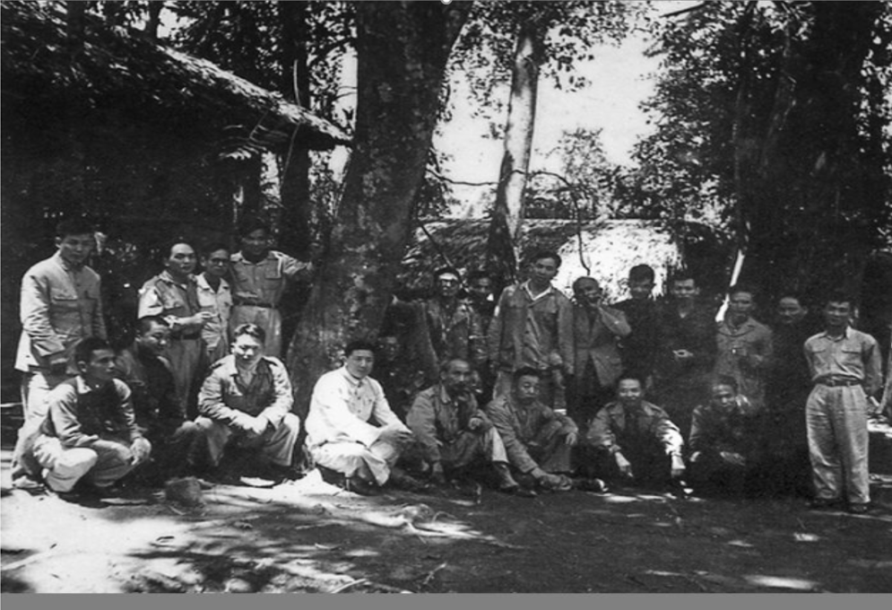

Bác Hồ cùng các chiến sĩ cách mạng tại căn cứ địa Việt Bắc

Slide 3

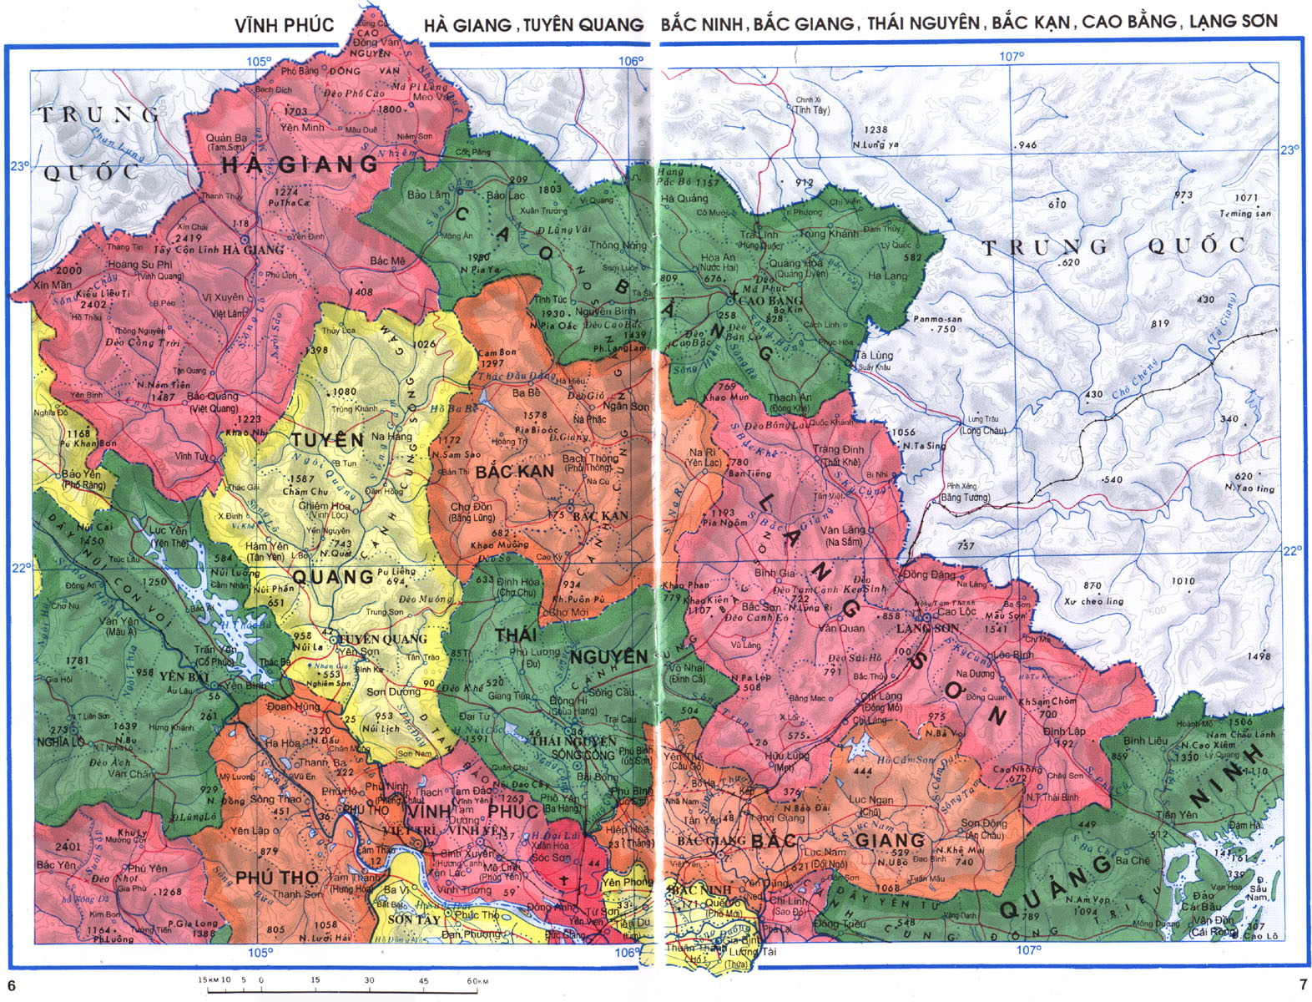


6 tỉnh Việt Bắc

Slide 4
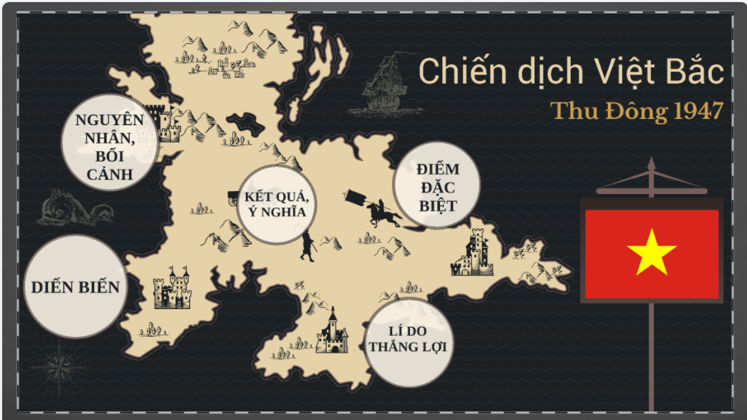

Slide 5

ÂM MƯU CỦA ĐỊCH
CHỦ TRƯƠNG CỦA TA

Slide 6
Đọc thầm phần chữ nhỏ trang 30 – SGK và trả lời các câu hỏi sau:
Câu 1. Sau khi đánh chiếm được các thành phố lớn thực dân Pháp có âm mưu gì?
Câu 2. Khi biết được âm mưu của địch, trung ương Đảng đã có quyết định gì?

Slide 7


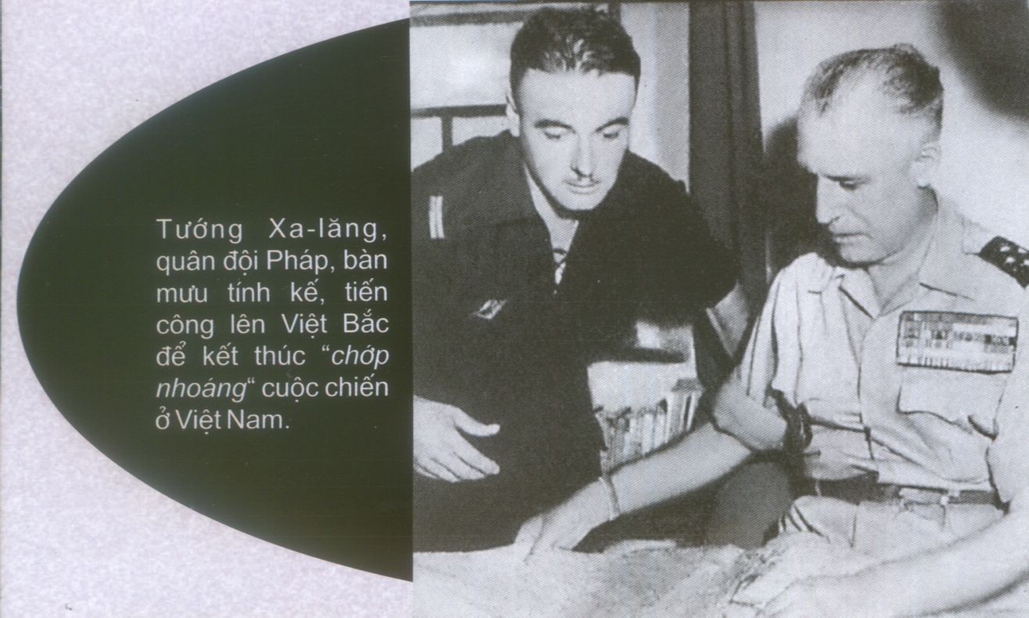
Âm mưu của địch
- Phá tan cơ quan đầu não kháng chiến của ta
- Tiêu diệt phần lớn bộ đội chủ lực.
- Khóa chặt biên giới Việt Trung nhằm ngăn chặn sự liên lạc giữa ta với quốc tế.
- Dùng thắng lợi về quân sự để thúc đẩy sự thành lập chính quyền bù nhìn trên toàn quốc và nhanh chóng kết thúc chiến tranh.

Slide 8


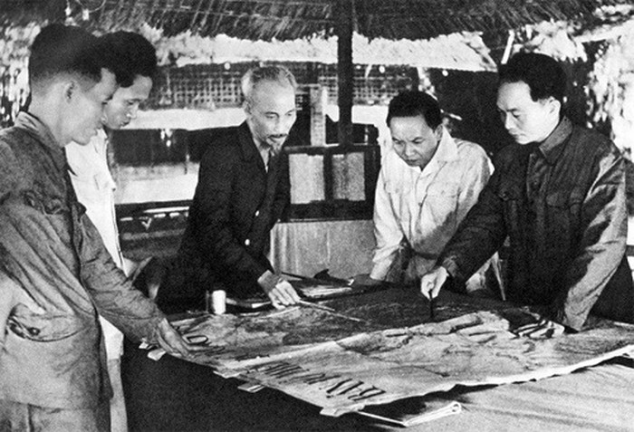
Chủ trương của ta
Ngày15/10/1947 Ban thường vụ TW Đảng ra chỉ thị “Phải phá tan cuộc tấn công mùa Đông của giặc Pháp”. (chiến dịch Việt Bắc thu đông năm 1947)

Slide 9


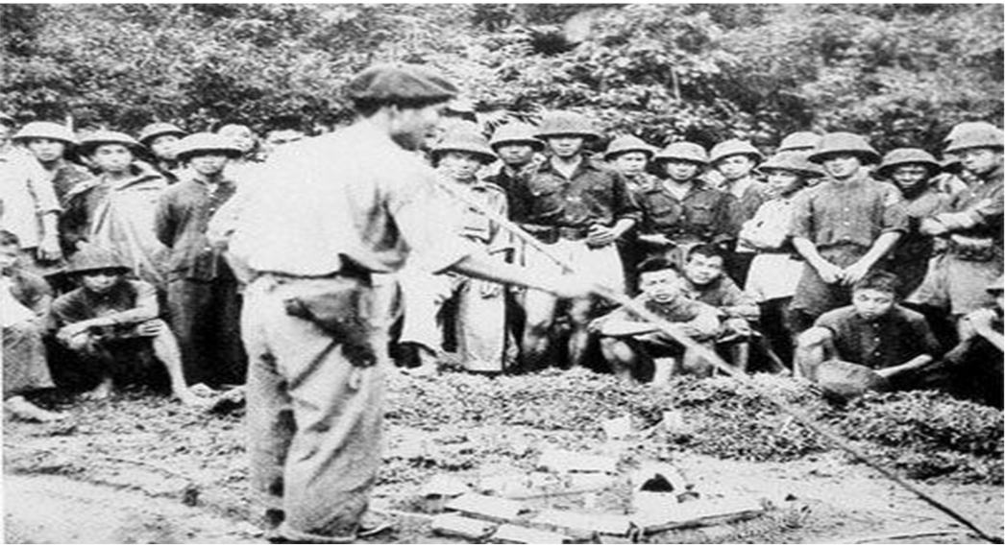




Chỉ đạo tác chiến

Slide 10
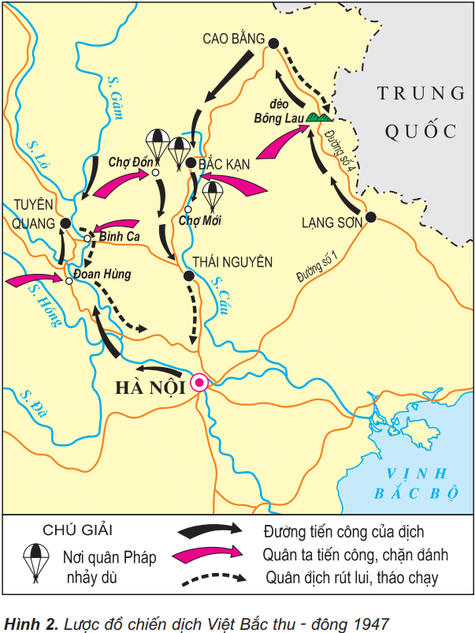
Diễn biến của
chiến dịch Việt Bắc
thu – đông 1947

Slide 11
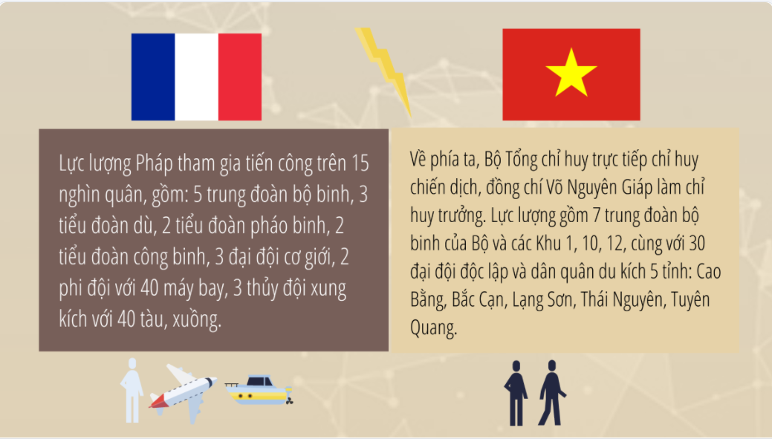

Slide 12
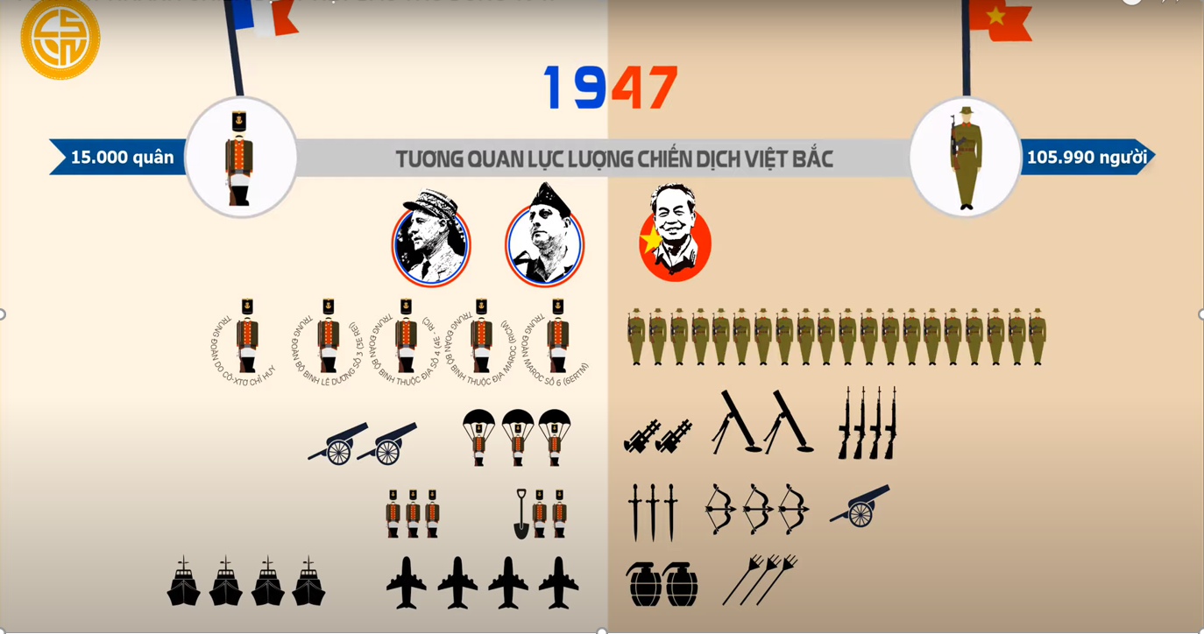

Slide 13
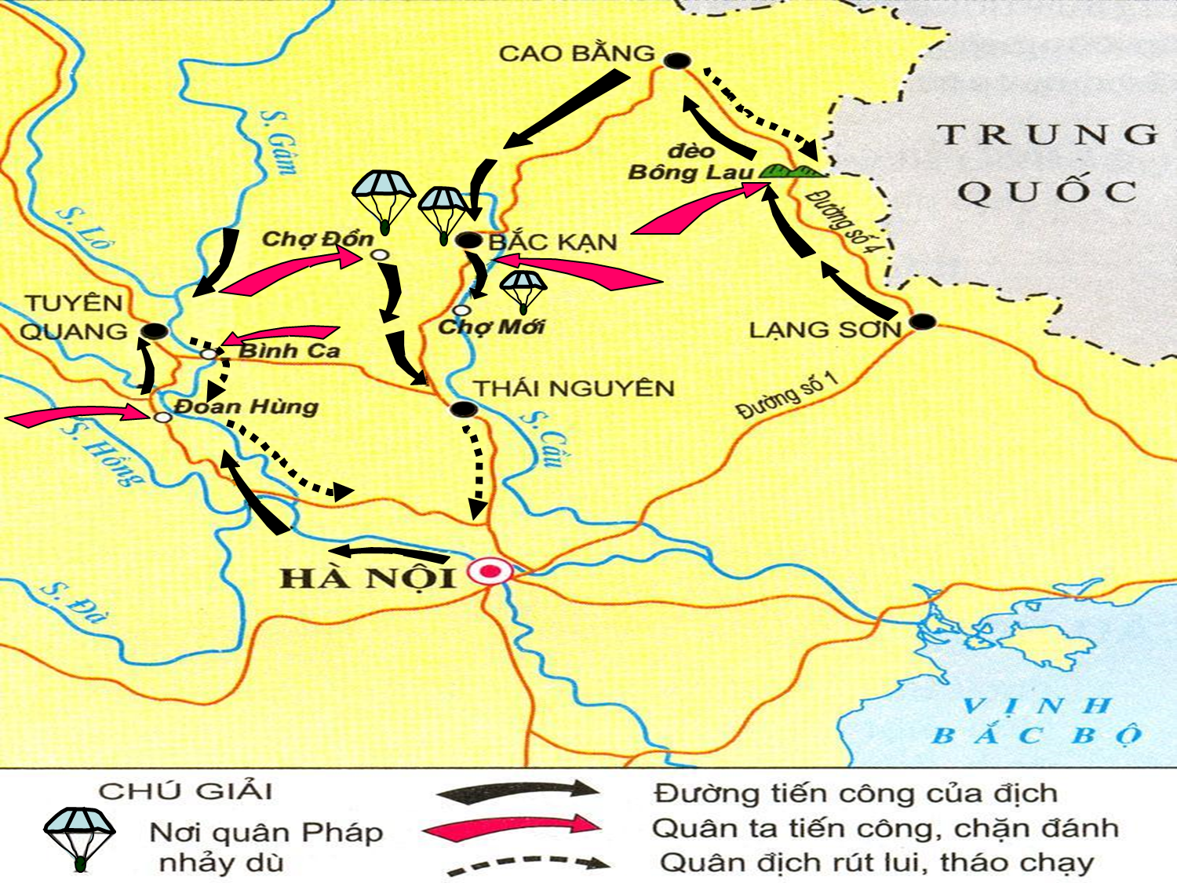
Thực dân Pháp tiến công lên Việt Bắc theo mấy đường? Đó là những đường nào?
Quân ta chặn đánh những mũi tiến công đó của thực dân Pháp như thế nào?
Sau khi sa lầy ở Việt Bắc quân Phápđã làm gì ?

Slide 14
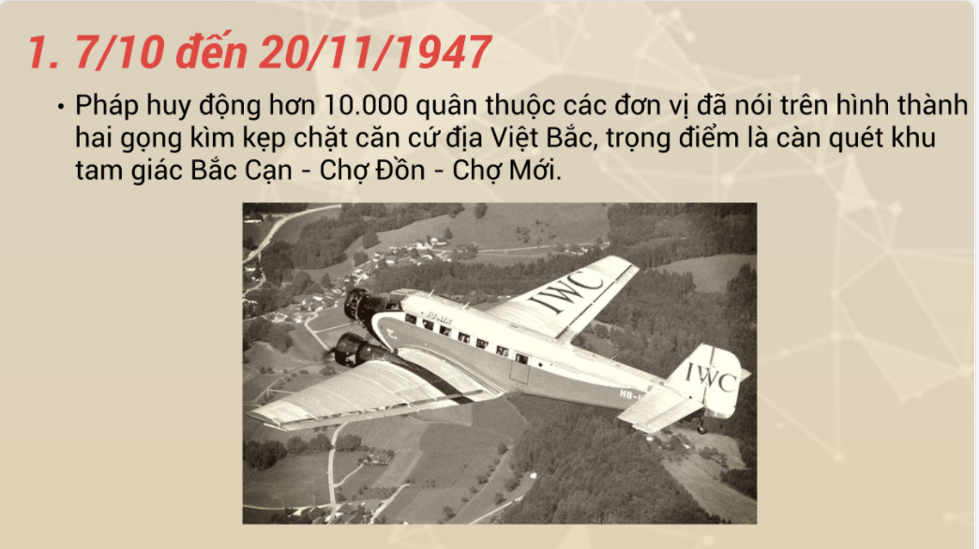

Slide 15


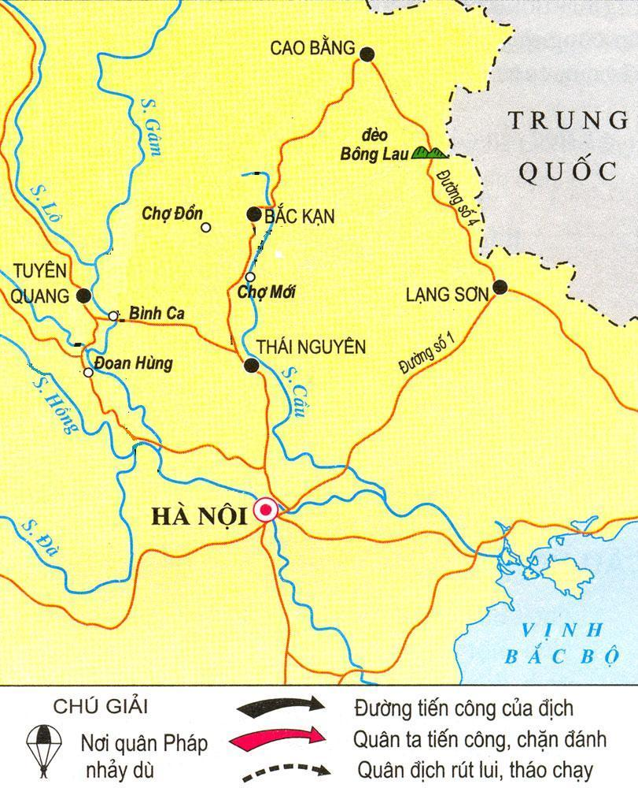
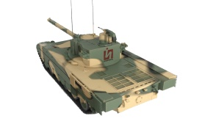

Quân Pháp tấn công lên Việt Bắc theo 3 đường:
+ Quân dù: Nhảy dù xuống Bắc Kạn, Chợ Đồn, Chợ Mới
+ Quân bộ: Lên Cao Bằng rồi vòng xuống Bắc Kạn
+ Quân Thủy: Từ sông Hồng và sông Lô qua Đoan Hùng lên đánh Tuyên Quang

Slide 16
Quân ta chặn đánh địch:
Quân dù: ta phục kích tại Bắc Kạn, Chợ Đồn, Chợ Mới
Quân bộ: ta chặn đánh ở đèo Bông Lau
Quân Thủy: ta chặn đánh ở Đoan Hùng, nhiều tàu chiến và ca nô bị cháy ở sông Lô

Slide 17


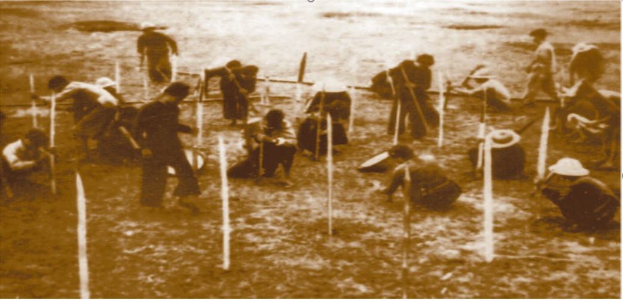


Nhân dân Phú Thọ cắm chông chống quân Pháp nhảy dù trong chiến dịch Việt Bắc thu – đông 1947

Slide 18
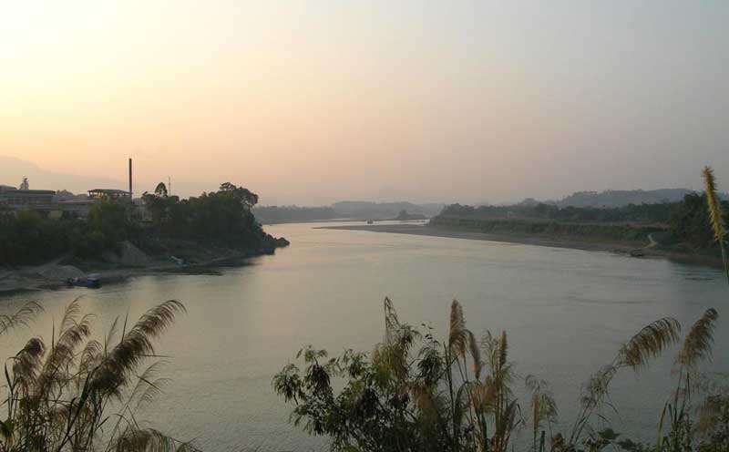
Sông Lô đoạn chảy qua Đoan Hùng – Phú Thọ

Slide 19
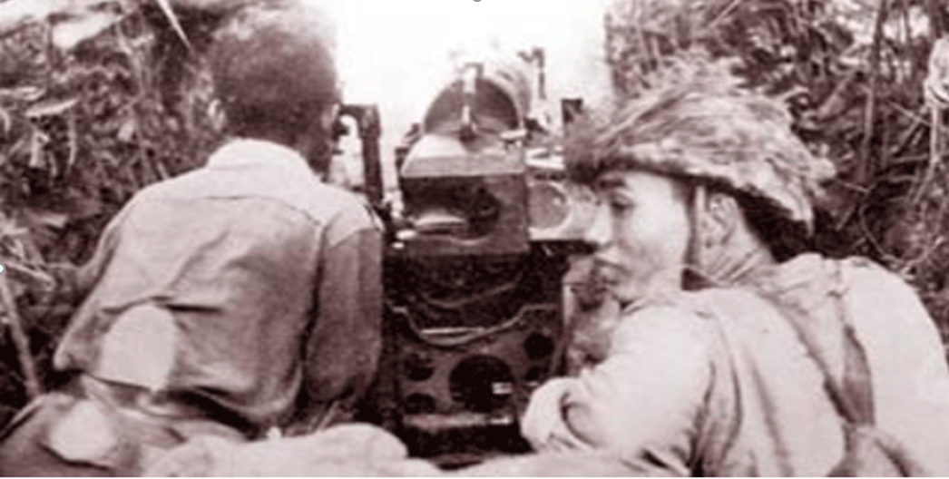
Các chiến sĩ pháo binh Trung đoàn sông Lô trong chiến dịch Việt Bắc thu – đông 1947

Slide 20
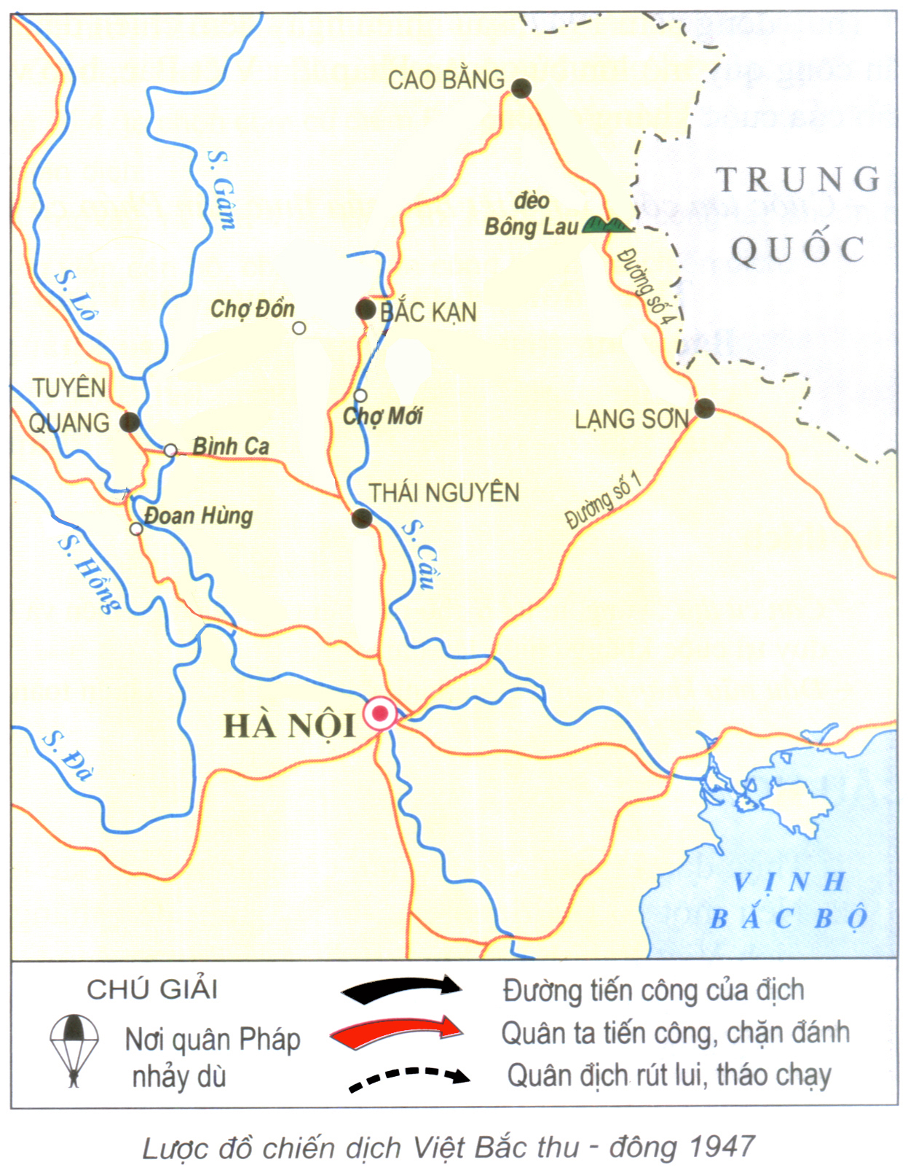












Slide 21
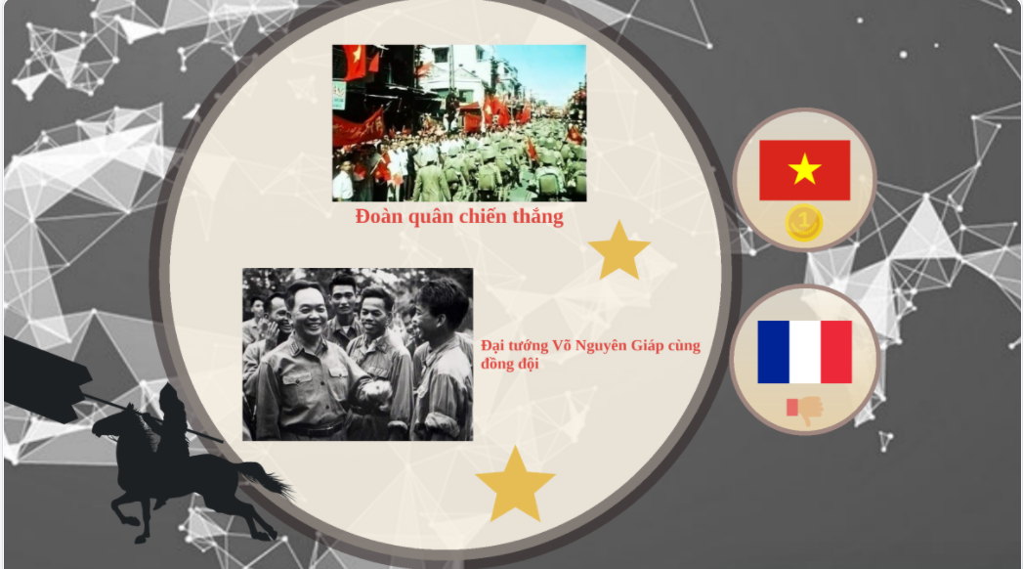
Kết quả của chiến dịch Việt Bắc thu-đông 1947

Slide 22
Sau hơn một tháng sa lầy ở Việt Bắc quân địch buộc phải rút lui. Nhưng đường rút lui của địch bị ta chặn đánh dữ dội tại Bình Ca, Đoan Hùng, giặc rơi vào trận địa mai phục. Quân Pháp bỏ lại nhiều vũ khí, đạn dược để chạy thoát thân.

Slide 23
Thu được nhiều vũ khí, đạn dược, tiêu diệt được hơn 3000 tên địch, bị bắt hàng trăm tên; 16 máy bay bị bắn rơi, hàng trăm xe cơ giới bị phá hủy, nhiều tàu chiến và ca nô bị bắn chìm.
Sau 75 ngày đêm chiến đấu ta thu được kết quả gì?

Slide 24
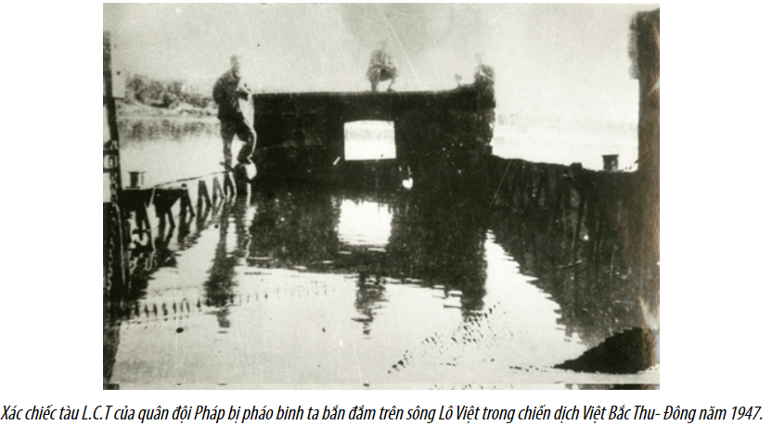

Slide 25
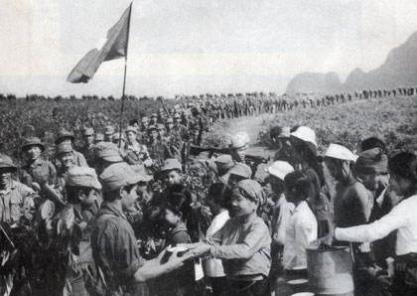
Chiến thắng Việt Bắc, thu - đông 1947 có ý nghĩa như thế nào?

Slide 26
- Phá tan âm mưu đánh nhanh - thắng nhanh của thực dân Pháp. Buộc chúng phải chuyển sang đánh lâu dài với ta.
Ý nghĩa của chiến thắng
Việt Bắc thu – đông 1947
- Cơ quan đầu não được bảo vệ vững chắc.
- Chiến thắng Việt Bắc thể hiện sức mạnh của sự đoàn kết và tinh thần chiến đấu kiên cường của nhân dân ta, cổ vũ phong trào đấu tranh của toàn dân tộc.

Slide 27



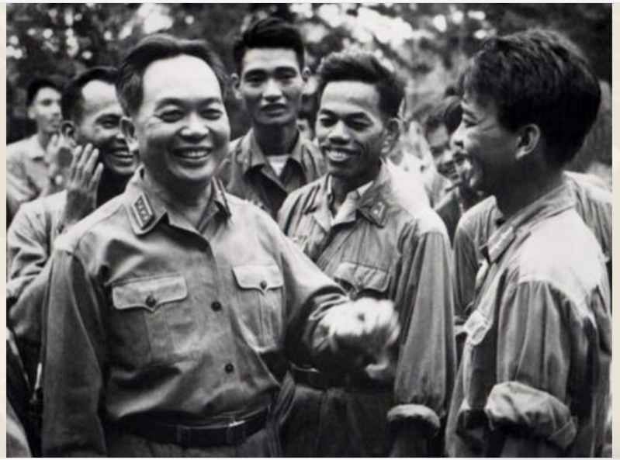


Đại tướng Võ Nguyên Giáp cùng đồng đội

Slide 28
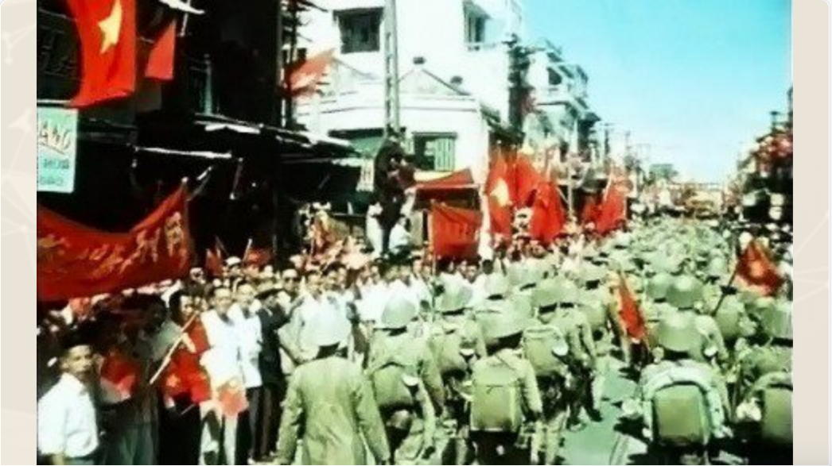
Đoàn quân chiến thắng

Slide 29





Thu – đông năm 1947, thực dân Pháp tấn công lên Việt Bắc hòng tiêu diệt cơ quan đầu não kháng chiến và bộ đội chủ lực của ta để nhanh chóng kết thúc chiến tranh. Nhưng Việt Bắc đã trở thành “mồ chôn giặc Pháp”.
Ghi nhớ

Slide 30






Củng cố

Slide 31












Notes:
Giáo viên nhấn vào món quà để chọn câu hỏi cho HS.
Giáo viên nhấn vào ông già Noel sau khi HS đã trả lời xong để đến trang cuối.

Slide 32


Thực dân Pháp mở cuộc tấn công lên Việt Bắc nhằm âm mưu gì?
Sau khi đánh chiếm các thành phố lớn, thực dân Pháp âm mưu mở cuộc tấn công quy mô lớn lên Căn cứ địa Việt Bắc hòng tiêu diệt cơ quan đầu não kháng chiến và tiêu diệt bộ đội chủ lực của ta để mau chóng kết thúc chiến tranh.
Notes:
- Giáo viên nhấn vào ông già Noel sau khi HS đã trả lời xong để quay về trang chọn món quà.

Slide 33

Nêu một số địa danh tiêu biểu cho chiến thắng của ta trong chiến dịch Việt Bắc thu - đông 1947.
Một số địa danh tiêu biểu cho chiến thắng của ta trong chiến dịch Việt Bắc thu - đông 1947 là:
- Bắc Kạn, Chợ Mới, Chợ Đồn
- Đèo Bông Lau
- Bình Ca, Đoan Hùng
Notes:
- Giáo viên nhấn vào ông già Noel sau khi HS đã trả lời xong để quay về trang chọn món quà.

Slide 34


Notes:
Ngôi sao may mắn, HS được tặng quà mà không cần trả lời câu hỏi.

Slide 35

Chiến thắng Việt Bắc Thu – đông 1947 có ý nghĩa như thế nào đối với cuộc kháng chiến chống Pháp?
Chiến thắng Việt Bắc Thu – đông 1947 có ý nghĩa là:
- Quân dân ta đã đánh bại cuộc tấn công quy mô lớn, phá tan âm mưu “Đánh nhanh thắng nhanh” của thực dân Pháp.
- Ta bảo vệ được cơ quan đầu não của cuộc kháng chiến.
Notes:
- Giáo viên nhấn vào ông già Noel sau khi HS đã trả lời xong để quay về trang chọn món quà.

Slide 36


Notes:
Ngôi sao may mắn, HS được tặng quà mà không cần trả lời câu hỏi.

Slide 37

Chúc các em học tốt!

